Slide 1
Академик В.И. Вернадский – выдающийся профессор Московского Университета
В.С. Петросян
Заслуженный профессор МГУ им. М.В. Ломоносова
Руководитель Открытого Экологического Университета
Вице-президент Российской Академии Естественных Наук

Slide 2
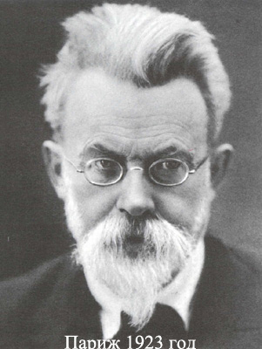
Владимир Иванович Вернадский
(12.03.1863, Санкт-Петербург — 06.01.1945, Москва)

Slide 3
Краткая история семьи
Дед будущего учёного - Василий Иванович окончил медицинский факультет Московского университета и служил военным врачом, получил дворянский титул, принимал участие в походах А.В. Суворова через Альпы, после чего поселился в Киеве, где и родился отец В.И. Вернадского - Иван Васильевич (1821-84). Он окончил Киевский университет, несколько лет изучал политэкономию за рубежом, заведовал кафедрой политэкономии в Киевском университете. После бракосочетания с дочерью известного русского экономиста Николая Шигаева - Марией молодая семья переехала в Москву, где Иван Васильевич преподавал политэкономию в Московском университете. Затем семья перебралась в Петербург, где И.В. Вернадский занимал должность профессора Главного педагогического института. Первая жена через десять лет после бракосочетания умерла, оставив ему сына Николая. Во второй раз Иван Васильевич женился на её двоюродной сестре - дочери помещика-дворянина Анне Петровне Константинович, учительнице музыки и пения, будущей матери В.И. Вернадского.

Slide 4
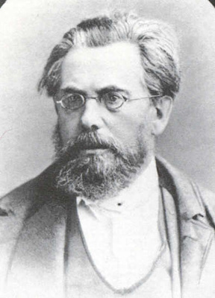
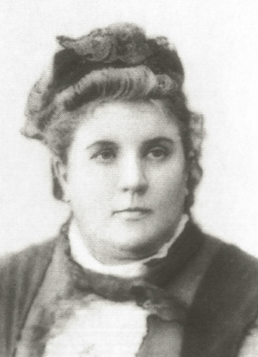
Родители В.И. Вернадского
Иван Васильевич Анна Петровна
Вернадский Константинович

Slide 5
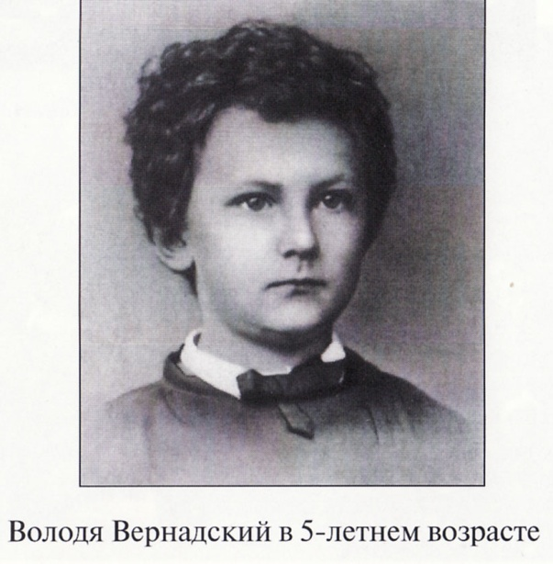
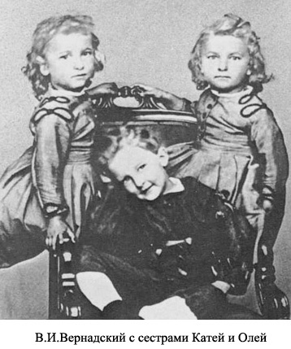
После первых пяти лет жизни в Санкт-Петербурге из-за проблем, связанных со здоровьем Ивана Васильевича, семья переезжает в Харьков

Slide 6
Отрочество В.И. Вернадского
Мировоззрение Владимира Вернадского в значительной
степени формировалось под влиянием отца, а также сводного
брата Николая – талантливого художника и поэта.
Вдохновленный его примером, будущий ученый в 13-летнем
возрасте начинает вести дневник, который дает нам бесценную
информацию об этом выдающемся человеке.
«В молодости меня охватывали переживания, которые не поддаются логическим формам, я интересовался религиозно-теологическими построениями, спиритизмом, легко поддавался непонятному страху, ощущая вокруг присутствие сущностей, которые не воспринимаются теми проявлениями моей личности (органами чувств), которые дают пищу логическому мышлению», – пишет он в дневнике.

Slide 7
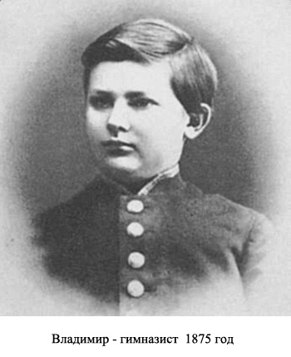

Slide 8
Студенческие годы
После возвращения семьи Вернадских в Санкт-Петербург Владимир
заканчивает там гимназию и поступает на естественное отделение
физико-математического факультета. Под влиянием выдающегося ученого
В.В. Докучаева он занимается минералогией и кристаллографией, но
также интересуется почвами, физической географией, природными
водами, биологией, историей развития научной мысли, философией,
историей и литературой. Как всесторонне одаренный человек, он изучил
все языки славянской группы, а также английский, немецкий, французский
и ряд других, что очень помогло ему в ходе многочисленных научных
командировок в Европу. Владимир Иванович Вернадский активно
участвовал в общественной жизни и в 1883 году стал одним из основателей
Студенческого научно-литературного общества. Он поддерживал дружеские
отношения с Александром Ульяновым, хотя и не разделял его взглядов, в
частности, идею завоевания власти путем террора.

Slide 9
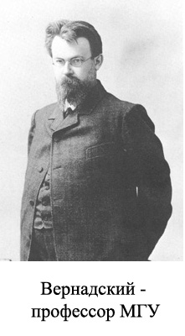
 | Окончив в 1885 году физико-математический факультет Петербургского университета, В.И. Вернадский в 1890 году становится приват-доцентом кафедры минералогии Московского университета. В 1897 году защищает в Петербургском университете докторскую диссертацию «Явление скольжения кристаллического вещества» и с 1898 по 1911гг работает профессором минералогии и кристаллографии Московского университета.

Slide 10
Геологические и почвоведческие исследования
В.И. Вернадский превратил разрозненные
коллекции Минералогического кабинета
Московского университета в ценнейшее музейное
собрание, а сам кабинет — в подлинный научно-
исследовательской институт, в котором возникла
знаменитая школа Вернадского. Он совершил
многочисленные геологические и почвоведческие
экскурсии по России, Европе, в крупнейших музеях
мира изучал геологические, палеонтологические,
минералогические и метеоритные коллекции,
участвовал в Международных конгрессах.

Slide 11
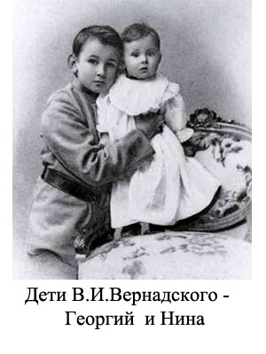
Семья В.И. Вернадского
В 1886 году В.И. Вернадский
женился на Наталии Егоровне
Старицкой (1862-1943), с которой
прожил 56 лет. В семье было
двое детей: сын Георгий (1887-
1973), известный исследователь
русской истории и дочь Нина
(1898—1985), врач-психиатр.
Георгий и Нина скончались в
эмиграции, в США.

Slide 12
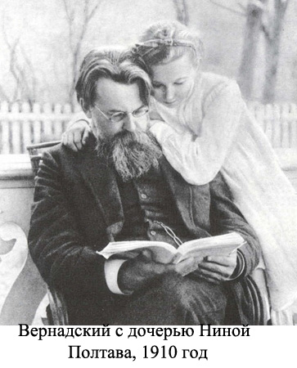
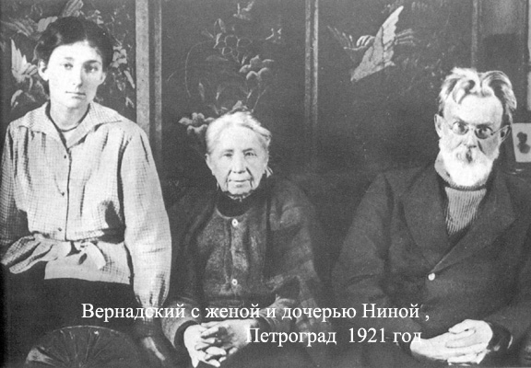
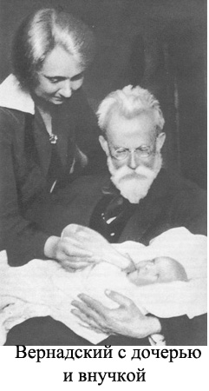
В.И. Вернадский – муж, отец и дед
Тысячи писем свидетельствуют о том, что с годами чета Вернадских сохранила свои чувства, а их семья была основана на полном взаимопонимании.

Slide 13
Научная и общественная деятельность
Вернадский в Московском Университете много
занимается геохимией и исследованием почв
Урала, Крыма, Украины и Польши. При этом,
несмотря на плотный график, он участвует и в
общественной жизни. Так, в 1895 году Вернадский
активно собирал средства для крестьян, которые
страдали от голода. В знак протеста против
антистуденческой политики министерства
образования Вернадский оставил должность
помощника ректора и ушел в отставку вместе с
другими профессорами Московского университета.

Slide 14
Радиоактивные минералы
Уже в первое десятилетие ХХ века Вернадский видит перспективность изучения радиоактивных минералов. Экспедиции в поисках радия отправляются в Забайкалье и на Урал. В 1909 году усилиями Вернадского была создана Радиевая комиссия, а в 1912 году заработала первая в России радиохимическая лаборатория. Деятельность Вернадского по овладению ядерными силами заставила его задуматься и о совершенствовании социального контроля над этими силами. Вернадский в начале прошлого века первым осознал масштабы скрытых в атомном ядре сил. В 1913 г ученый предпринял попытку остановить первую мировую войну. Для этого по его инициативе была начата программа создания ядерного оружия на деньги, предоставленные Российской Академией Наук, миллионерами Рябушинскими и, впоследствии, Главным штабом.

Slide 15
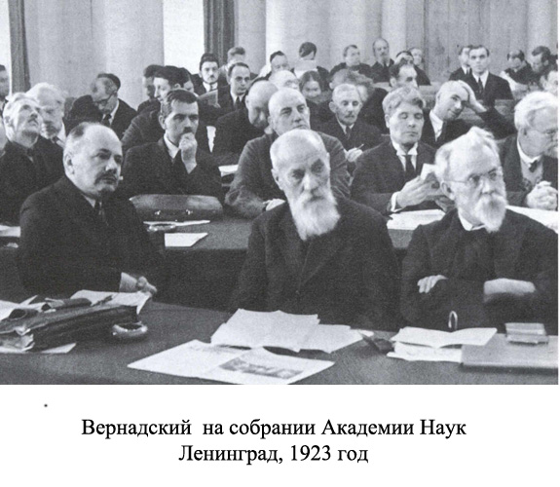
С 1912г В.И. Вернадский – академик РАН

Slide 16
Организационная и общественная деятельность
Вернадский был членом Государственного Совета в
1906-1907 и 1915гг, а в 1915г стал председателем
Комиссии по изучению естественных
производственных сил России. Вернадский возглавлял
Ученый комитет при Министерстве земледелия,
Комиссию по подготовке реформы высшей школы,
а осенью 1917 года вошел в состав Временного
правительства как зам. министра образования.
На этом посту академик Вернадский впервые поднимает
вопрос о создании Академий наук Украины и Сибири.

Slide 17
Вернадский и Октябрьская революция
Вернадский не принял Октябрьскую революцию и
приход к власти большевиков и попросил Российскую
академию наук отправить его с семьей в служебную
командировку в Украину. Здесь он создаёт в 1918 году
Украинскую академию наук, работает над созданием
библиотеки и делает все возможное для возрождения
украинской культуры и языка. В конце 1919-го года,
когда Киев захватили войска Деникина, академию
закрыли. С приходом Красной армии Вернадский
уезжает в Ростов, а оттуда позже – в Крым, где
становится ректором Таврического университета в
Симферополе, который в наше время стал
университетом имени Вернадского.

Slide 18
Учение о живом веществе
Вернадского пригласили работать в Лондон, но он не
поехал из-за того, что заболел сыпным тифом, который
чуть не отобрал у него жизнь. Когда учёный был на
грани жизни и смерти, у него было видение: остаток
его жизни проплыл перед глазами, как кадры хроники,
и ему открылось, сколько лет ему осталось жить.
Но главным для него в этот период было другое, о чём
он написал в дневнике: «Я начал ясно понимать, что
мне суждено сказать новое в том учении о живом
веществе, которое я создаю, и что это моё призвание,
моя обязанность, возложенная на меня, которую я
должен приводить в жизнь – как пророк, который
слышит в себе голос, зовущий его к деятельности».

Slide 19
Париж и возвращение в СССР
В 1922 году Вернадский с семьей уезжает в Париж
читать лекции по геохимии и радиогеологии в Сорбонне.
Вернадский в Париже активно работает, издаёт книгу,
пишет научные статьи. В 1926 году по просьбе своего
ученика А. Ферсмана и своего друга С. Ольденбурга он
возвращается в Ленинград, искренне надеясь, что поможет
развитию науки на родных землях.
Он часто выезжает за границу читать лекции и работать в
научных центрах Германии, Чехословакии, Франции,
Великобритании. Но учение о биосфере мало кто из его
современников понимал, и многие работы Вернадского
были изданы через много лет после его смерти.

Slide 20
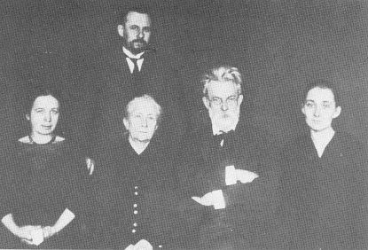
Семья В. И. Вернадского: Георгий, Нина, Наталья, Владимир, Нина Вернадская-Толль.

Slide 21
30-40-ые годы
В этот период выезжать за границу становится все
сложнее. Вернадский продолжает свой труд,
считая, что его знания могут спасти народ. Дочь
учёного остается жить с мужем, археологом Н.П.
Толле, в США, а сын становится профессором
кафедры истории Йельского университета.
Вернадский в те годы развивал научную идею о
ноосфере. В 40-х годах Вернадский работает над
созданием ядерной программы, перспективность
которой он пропагандировал несколько
десятилетий назад, однако, был услышан только
сейчас, когда за ядерный проект взялись США.

Slide 22
Война: эвакуация в Боровое и возвращение в Москву. Последний период жизни.
Во время второй мировой войны Вернадский с женой
были эвакуированы в Казахстан, откуда они вернулись
в Москву только в конце августа 1943 года.
Вернадский чувствует, что пришло время подводить
итоги, и сосредотачивается на написании хроники
своей жизни, истории зарождения и развития идей.
03.02.1944 умирает бессменная спутница его жизни,
Наталья Егоровна. Вернадский пытается работать
дальше, но 06.01.1945 он скончался от кровоизлияния
в мозг. Великий ученый был похоронен на
Новодевичьем кладбище в Москве.

Slide 23
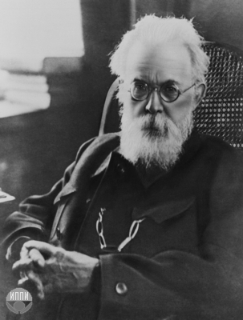
Последнее фото В.И. Вернадского

